Slide 1
Reliability for AI Infrastructure
云智慧（北京）科技有限公司

Slide 2

关于云智慧
AI for AI Infrastructure
云智慧是专注于AI 基础设施智能运维的服务商，帮助客户构建电力、AI算力与服务、AI 智能体的全栈安全和可靠性保障体系。致力于保障AI基础设施规模化、连续性、稳定运行，通过监测、预警、快速响应、自动化运维与合规治理，帮助客户实现更高可用性、更低风险与更优运营成本。
中国智能运维领域
唯一独角兽
连续3年IDC中国
IT统一运维ITSM软件市场
占有率第一
中国财富500强公司
50%的企业
使用云智慧产品
1
50%
中国首家ITIL官方授权
IT咨询合作伙伴（AXELOS）
连续7年入选
Gartner AIOps相关
报告及推荐厂商
服务网络覆盖中国大陆及港澳、新加坡、泰国、
马来西亚和中东等地区
7
30+

Slide 3














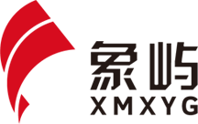

































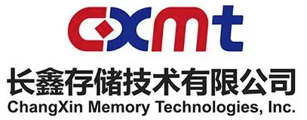










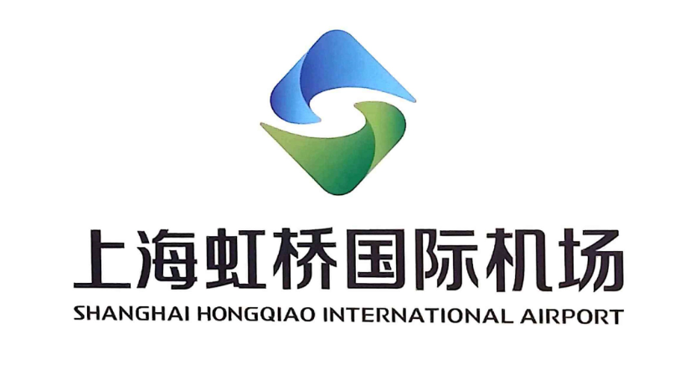




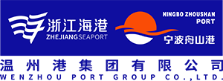











500强企业携手云智慧共建数字中国
200+
150+
100+
80+
部委政府央国企大型集团
国有六大行及金融机构
汽车芯片医药等先进制造
交通运输行业前TOP10
央国企
政府
金融
制造
交通
国际

Slide 4
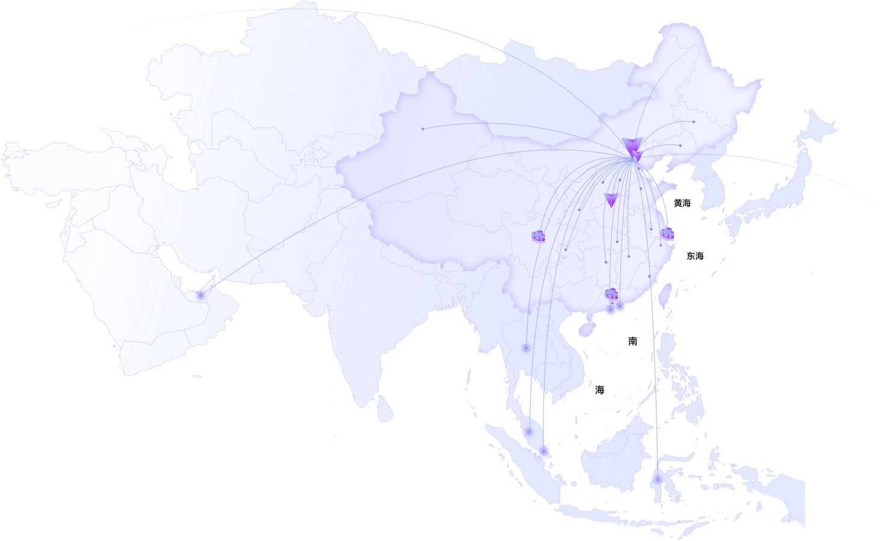




营销服务网络覆盖中国、东南亚及中东
中国及海外分支机构
北京总部
长春
乌鲁木齐
沈阳
燕郊
北京、郑州、河北燕郊三大产品研发中心
石家庄
天津
太原
济南
西安
郑州
成都
南京
上海
武汉
杭州
上海、成都、广州三大运营中心
重庆
南昌
长沙
广州
福州
阿联酋
深圳
澳门
香港
深圳、南京 、长沙、武汉，西安、济南、杭州等20+办事处
泰国
中国香港、中国澳门、新加坡、泰国、马来西亚、阿联酋、印尼等
马来西亚
新加坡
印度尼西亚

Slide 5
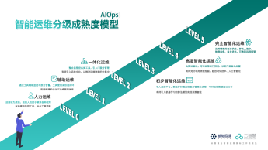
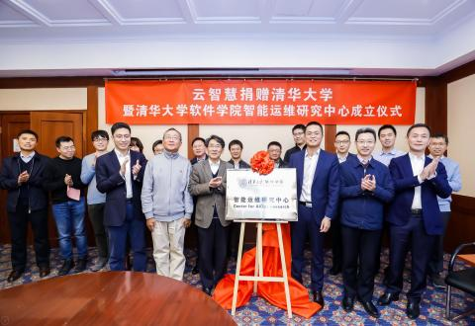
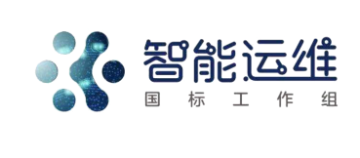




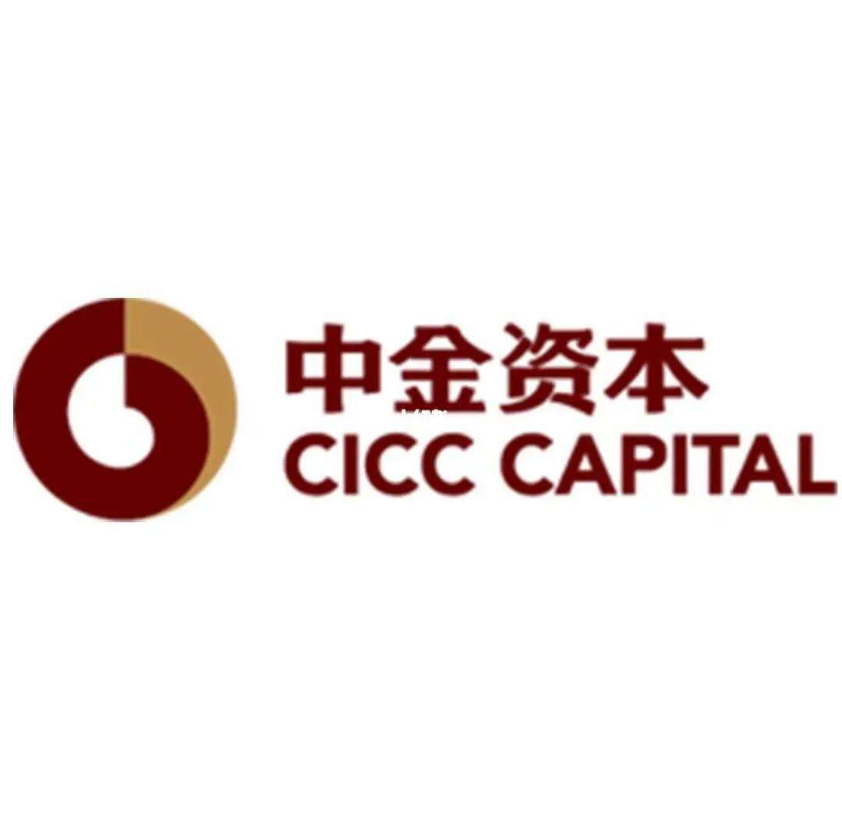
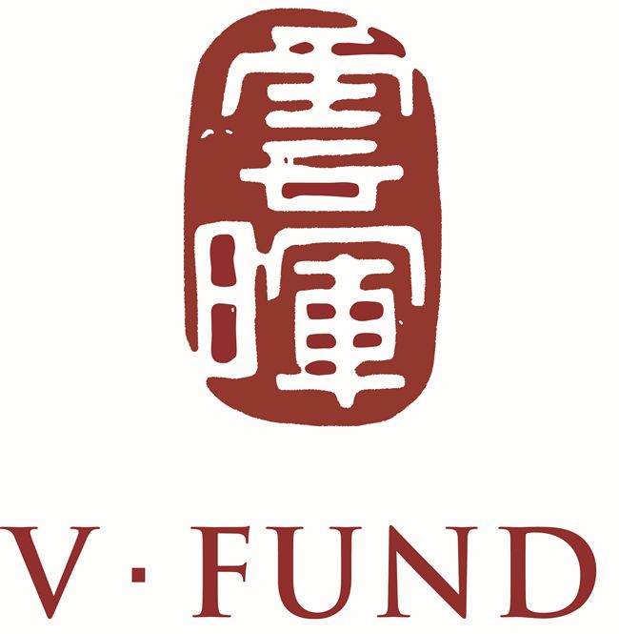









中国智能运维领航者
产品技术创新
行业市场领先
运维标准引领
优质资本支持
首推数字化运维分级成熟度模型
联合清华大学软件学院成立中国首个智能运维研究中心
中国智能运维国家标准首批成员核心编制单位
3
过往累计融资3亿美金
省部级科技计划揭榜挂帅科技成果转化
率先发布运维领域专业大语言模型CloudwiseGPT
制造业信息技术服务运行维护国家标准核心编制单位
7
红杉资本连续投资7轮
获得相关发明及专利60个
通过中国信通院AIOps能力成熟度评估
数字政府统一运维、运维大模型团标发起及核心编制单位
股东包括红杉资本、CPE、SIG、宽带资本、华山资本、中金资本、越秀产业基金、云晖资本、天际资本、波士顿投资等顶级投资机构
研究成果被ICLR、AAAI、EMNLP等国际顶级学术会议收录
信创工委会、证券信创联盟首批成员单位
XOPS运维团标与白皮书核心编制单位

Slide 6
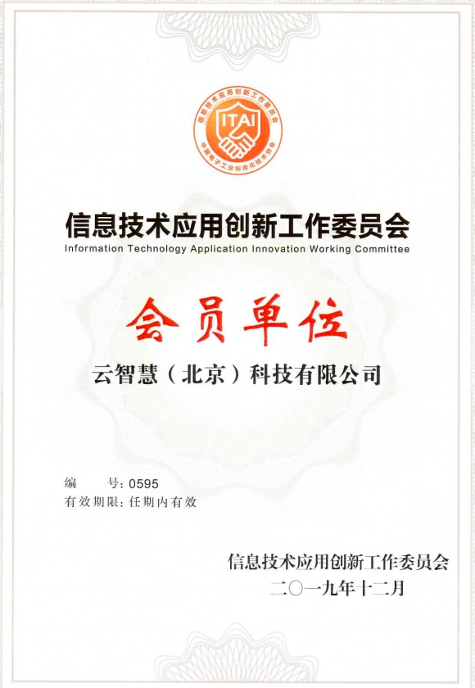
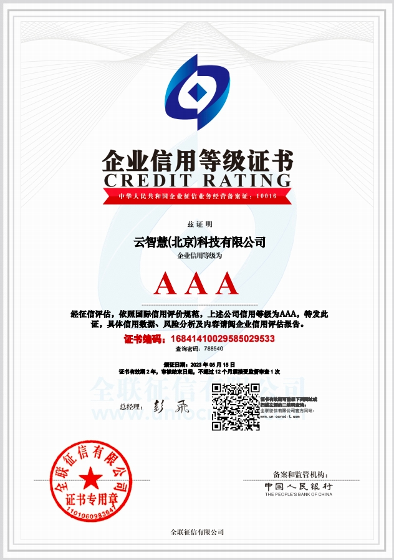
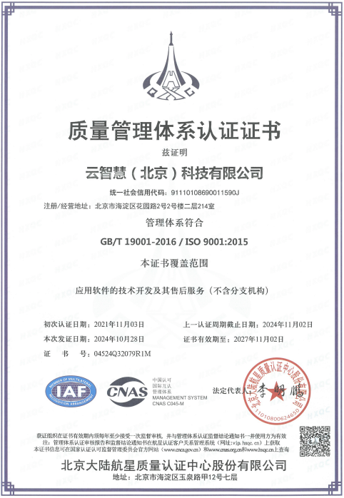
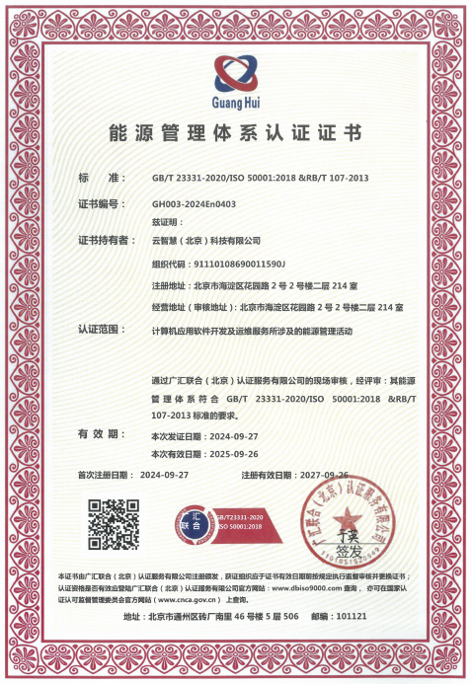
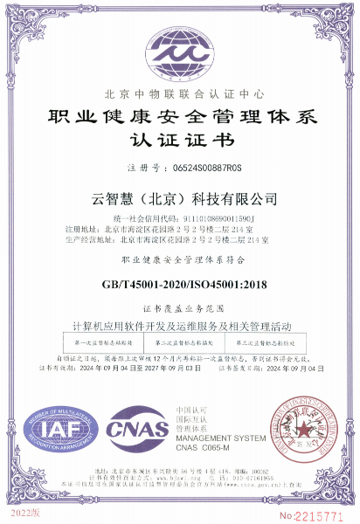
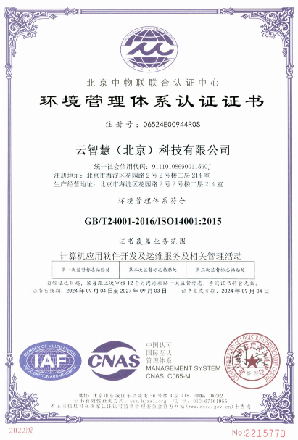
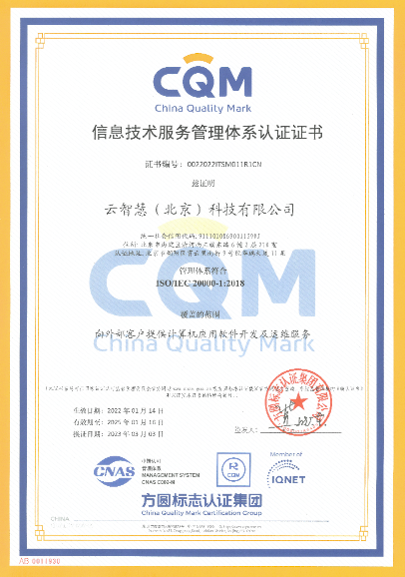
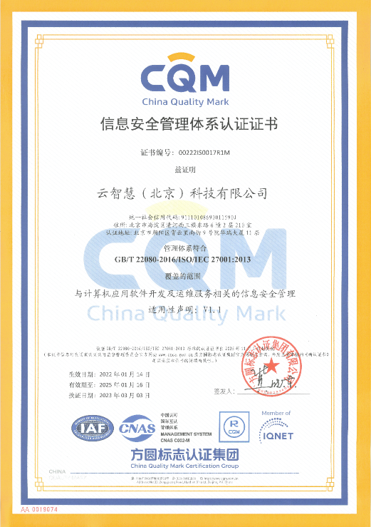




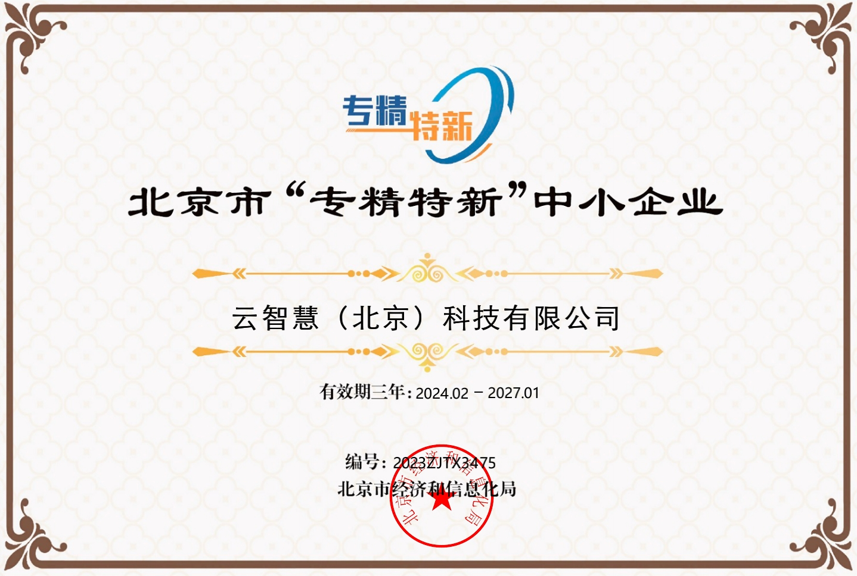
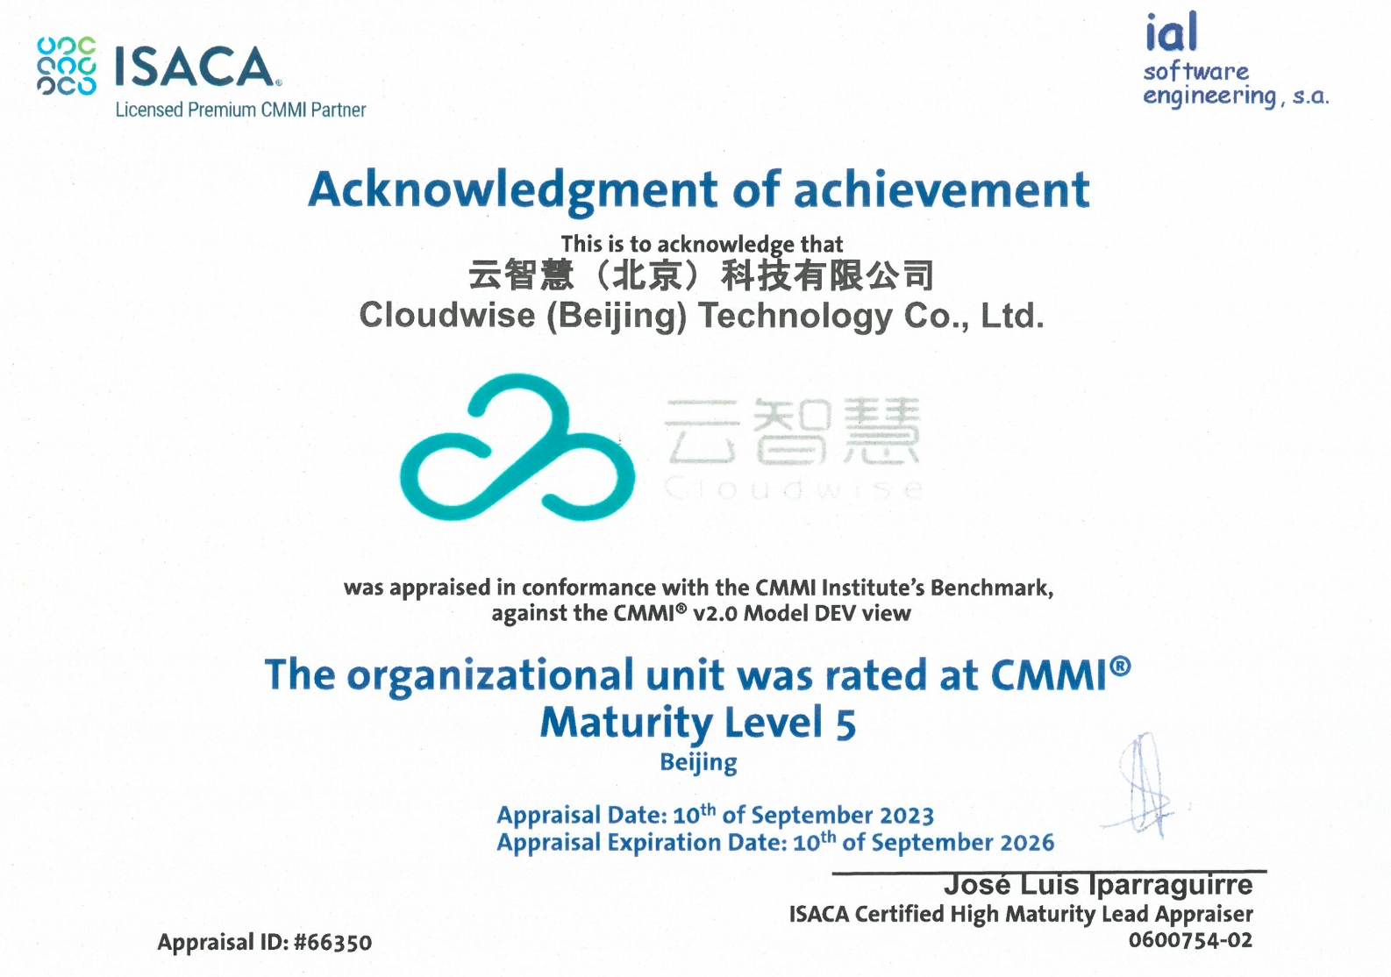
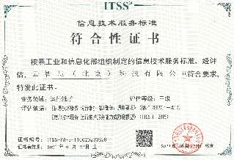
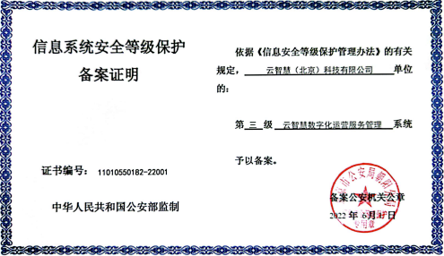
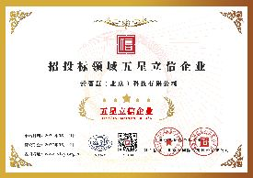



权威认证安全可靠
荣誉奖项80+
企业资质20+
权威认证30+
知识产权/信创300+
北京市首批专精特新企业
2024年胡润全球独角兽榜
福布斯中国企业科技TOP50
创客中国北京总决赛二等奖
北京市知识产权局应用示范单位
CMMI软件能力成熟度5级
ITSS信息技术服务运行维护三级
信息系统安全等级保护三级
信息技术应用创新工委会会员
AAA资信招投标五星立信企业
ISO9001质量管理体系认证
ISO20000服务管理体系认证
ISO14001环境管理体系认证
ISO50001能源管理体系认证
ISO27001信息安全管理体系ISO45001职业健康安全管理
国产化信创适配150+
获得专利60+
产品软著120+
技术相关论文10+

Slide 7
Full-Stack AI Reliability
业务战略
黄仁勋 5层蛋糕模型
产品体系
Business Strategy
Jensen Huang's Al Stack
Product Portfolio
Layer 5
Applications
行业应用
Castrel AI
AI SRE Agents 集群
Al Agents Reliability
Al Agents 安全可靠运行
ITSM•ITAM•CMDB
流程管理·资产合规·数据治理
Observability Platform
可观测与稳定保障
Guardrails • Runtime Monitoring• Governance
护栏 • 监测 • 治理
Layer 4
Models
Al模型
AI-MaaS
AI聚合平台
Layer 3
Infrastructure
基础设施/数据中心
Al Centers Reliability
Al 智算中心可靠性
DC Robot
数据中心具身智能
DCIM System
数据中心基础设施管理
GPU Monitoring
GPU监控
Layer 2
Chips & Systems
芯片与计算集
Early Fault Detection & Prevention
AI 智能巡检 • 识别隐患
Centralized Compliance Management • monitoring • Energy optimization
管理集中合规 • 实时监控 • 节能降耗
GPU Monitoring • Reliability
算力监控 • 可用性保障
Availability • Performance • Incident Response
可用性 • 性能 • 响应
Layer 1
Energy
能源/电力
z
PowerGuard
智慧保电
Al Power Reliability
电力基础设施可靠性
Status Monitoring · Risk Warning · Emergency Response
状态监测·风险预警·应急处置·电压治理
Monitoring • Early Warning • Resilience
监測 • 预警 • 韧性
发电
输电
变电
配电
用电

Slide 8
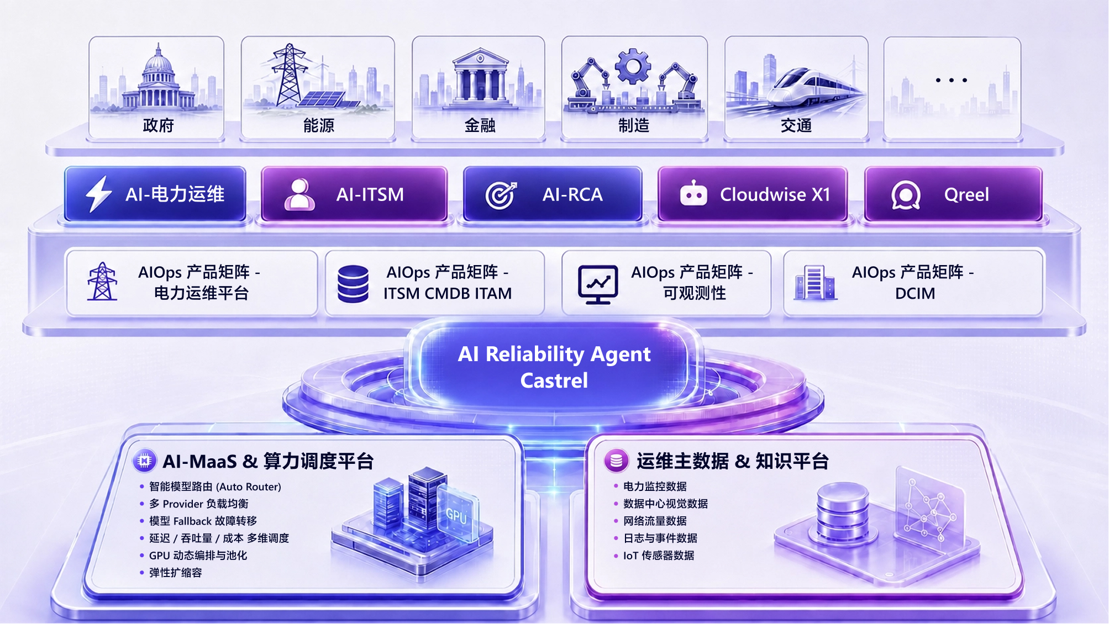

Slide 9


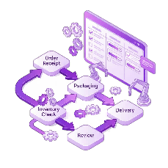
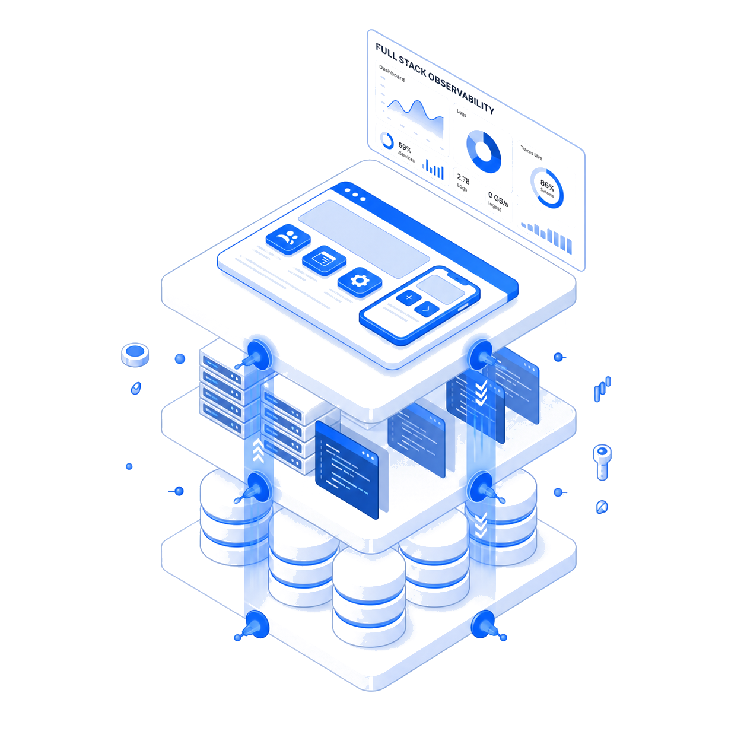

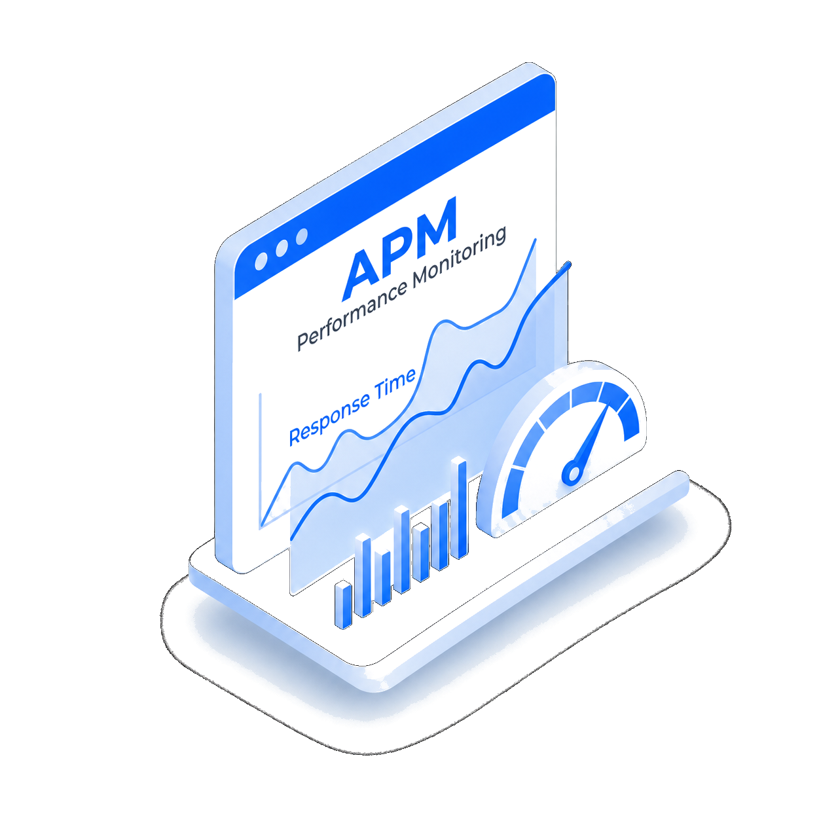
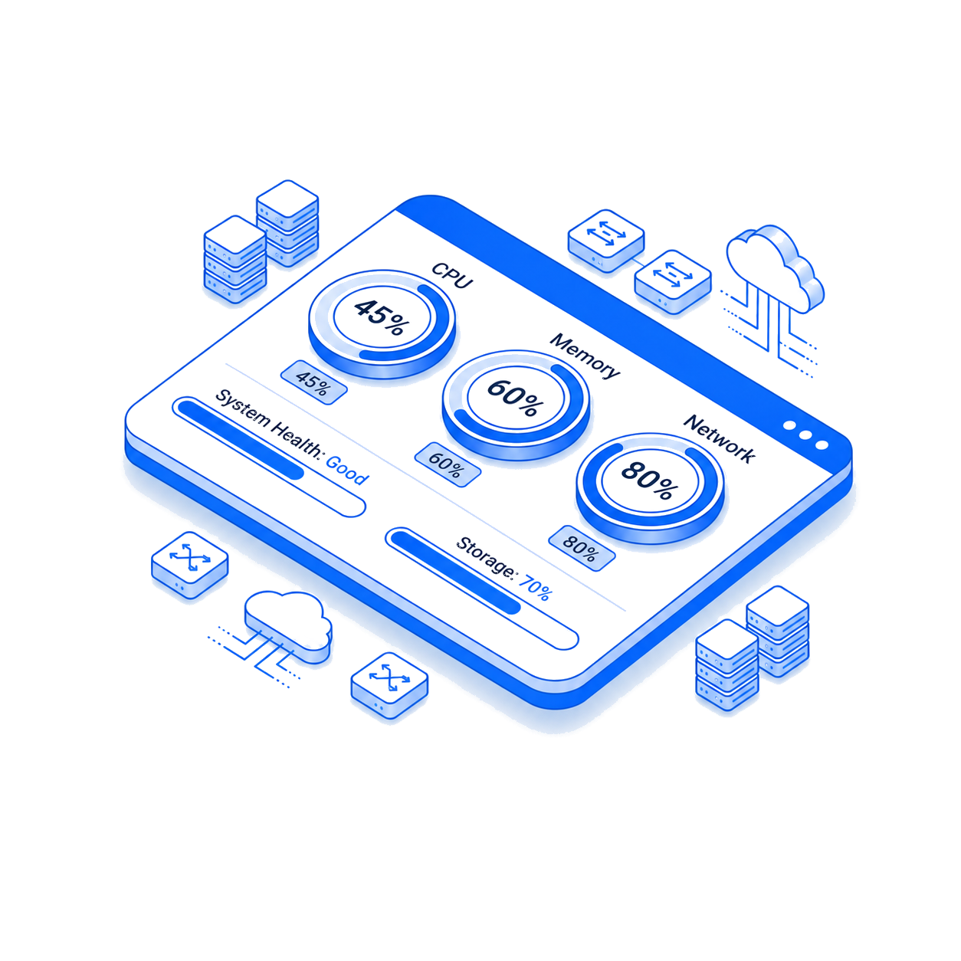
AI SRE — Castrel AI
ITAM
AI SRE
Asset ledger
Asset audit & compliance
Asset inventory
Event Assistant
Incident Expert
CHG Assistant
Capacity Assistant
Log Expert
Migration Assistant
Backup Assistantt
CHG Assistant
inspection Assistant
...
CMDB
Domain
Knowledge & Data & Skills
Mgmt of configuration data
Configuration data preservation
O11y-Log
ITSM
log collection
Centralized logmanagement
log analysis
Implementing ITIL practices
IT service ops optimization
O11y-APM
O11y-Platform
Application metric monitoring
Application trace analysis
Application Incident diagnosis
Full-chain observation
Observation with 2 horizontal and 1vertical
Intelligent fault diagnosis
Full-stack observation datase
O11y-Infra
Infra metric monitoring
Infra Incident diagnosis

Slide 10











三位一体，构建 AI 驱动的智能 IT 服务管理平台
AI 能力层
云小慧 (统一入口)
Castrel AI 引擎
Kogia 知识中枢
ITSM 流程驱动
CMDB 数据底座
ITAM 价值管控
服务请求管理
全栈自动发现采集
资产全生命周期管理
事件与问题管
立体化分层建模
多维成本精准分摊
变更与发布管理
多源数据调和治理
软件与合同管理
SLA与时效管控
拓扑与架构可视
智能资产盘点
企业微信/微信
钉钉/飞书
Web 门户
移动端 App
业务价值
服务效率提升
60%+
一次解决率提升
30%+
资产利用率提升
40%+
数据准确率
95%+
运维成本降低
30%+

Slide 11




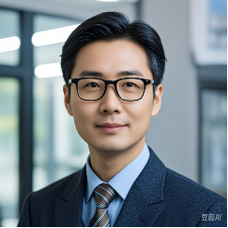

智能ITSM管理平台
Y：价值
-22.2%
成本
核心用户旅程
某保险：通过工单自动转派功能，实现上线9个月节省人力2人月，为负责该流程的团队节省了约22.2%的人力工作量。
数
监
管
控
-97%
营
故障管理
效率
故障处置
数
告警抑制
人机协作
运维工程师
某制造业：审批平均时长同比下降97%，工单平均处理时长同比下降60%，
监
故障恢复
管
控
质量
可用、连续、低故障、高性能、优体验..
营
X：模式成熟度
事件管理
服务台
2小时>30分钟
智能助理
协作& 故障分析
问题修复
某地产：通过对服务请求流程的实践优化，响应速度提升了 75% （从2小时到30分钟），解决效率提升了 50% （从2个工作日到1个工作日）。
数
自动监测
监
管
服务接入
自助服务、AI辅助
服务支持
协作、分析、提供服务
服务交付
处置、持续改进
变更管理
Z：业务领域
监控工具
控
营
工具化
运维
数字化
运维
智能化
运维
亮点特性
自助提单
问题反馈
CI/CD
服务接入
服务支持
服务洞察
服务门户
协作&
问题诊断
服务目录
问题经理
更智能的用户体验
更便捷的自助服务
更快的响应速度
更轻松的工单处理
更低的服务成本
数据驱动决策
用户
知识库
问题管理
变更经理
实施变更
智能的AI助手，帮助服务的快速接入，通过AI助手可快速实现服务申请、进度查询、知识查询，自助解决常见问题（密码重置、权限申请等）
美观易用的服务门户，集成各类渠道，让用户随时随地接入IT服务。
支持通过多种方式（工单类型、紧急程度、所属系统）快速分配到合适的处理组，不再担心“踢皮球”。
AI助手的智能总结、解决方案推荐能力辅助支持人员快速理解和处理工单
通过AI及自动化工具可有效减少人工工单量，降低支持成本。
提供实时仪表盘、预测趋势，实施展示服务总量、SLA达标率、用户满意度等指标，支持优化服务策略。
管理层
实时分析
效能评价
IT业务价值分析

Slide 12








CMDB：构建可信的 IT 基础设施数据底座
建设路径七步闭环
核心能力亮点
1
场景设计
立体化分层建模
全栈自动发现采集
内置 OneModel 开箱即用分类体系，覆盖全栈 IT 资源，支持继承与克隆扩展，满足复杂业务需求。
支持 Agent 与 Agentless 双模式，自动发现网络、主机、应用及云原生资源，确保数据鲜活。
2
服务设计
3
平台建设
多重数据质量保障
场景化可视分析
4
数据初始化
通过沙盒预处理、多维规则校验与多源数据调和机制，彻底解决 CMDB 数据不准的行业难题。
提供动态拓扑图、业务架构图与统计报表，直观展示资源分布与依赖关系，支撑变更影响分析。
5
运行维护
全面 API 生态整合
高效易用管理体验
6
服务运营
提供标准化的开放接口，无缝对接 ITSM、监控、自动化运维等第三方系统，打破数据孤岛。
提供直观的配置界面与批量操作工具，降低维护门槛，提升配置管理员的工作效率。
7
场景消费
业务价值
数据准确率
95%+
采集覆盖率
98%+
建模效率提升
80%+
变更影响分析
秒级响应

Slide 13
















ITAM：精细化管控 IT 资产全生命周期与成本
资产全生命周期管理
采购需求
资产采购
到货入库
资产台账
领用/借用/维护
报废/处置
IT 资产智能管控
IT 资产精益管控
资产管理
成本管理
标准化台账管理，预设多种资产模板，支持与 CMDB 数据自动同步，确保账实相符。
建立多维成本中心，实现 IT 费用的精准分摊与核算，让 IT 投入产出比清晰可见。
合同与库存管理
智能资产盘点
全方位管理软硬件采购合同及维保协议；精细化库存水位监控，避免资产闲置或短缺。
支持扫码、RFID 等多种盘点方式，结合自动化发现工具，大幅提升盘点效率与准确率。
资源与组织管理
资产洞察与维护
清晰映射资产与业务部门、人员的归属关系，实现资产责任到人。
多维度资产报表分析，提供采购预测与优化建议；自定义流程工单驱动资产日常维护。
业务价值
资产利用率提升
95%+
成本可视化
100%
盘点效率提升
70%
合格审计
全覆盖

Slide 14































AI 驱动的知识中枢，让知识创造业务价值
智能问答（云小慧）
智能提单
工单处理辅助
AI质检
变更风险分析
VPN连不上怎么办？
我的邮箱发不了，报错500
解决方案推荐
处理步骤生成
关联知识推荐
工单总结生成
回复质量检查
知识引用检查
合规与规范检查
改进建议生成
影响范围分析
风险评估与分级
依赖关系识别
建议与预案生成
连接数据
精准检索知识
生成解决方案
引用知识来源
问题识别与分类
推荐解决方案
自动填单建单
覆盖ITSM全流程
赋能每一个角色
7*24小时 即问即答
快速提单 减少信息遗漏
提升处理效率与专业性
保障服务质量一致性
降低变更风险
数据来源
AI能力层
价值输出
ITSM工单
历史工单/解决方案
知识生成
工单/聊天/文档
自动生成标准知识
知识检索
语义检索+关键词
混合检索
知识推荐
场景化推荐
智能分派建议
知识推理(RAG)
结合知识推理
生成可信答案
知识质检
质量评分
优化建议
解决方案推荐
精准匹配最优方案
CMDB
配置项/关系数据
自动生成知识
沉淀经验，持续丰富
知识库文档
FAQ/手册/指南
AI Knowledge Engine
AI 驱动的知识中枢
智能分派建议
匹配最合适的处理人
知识加工层
文档解析｜内容清洗｜自动切片
标签体系｜元数据提取
知识理解层
向量化｜向量库｜检索引擎
重排序｜权限过滤
文档文件
FDF/Word/Excel/Wiki
AI知识中台
风险分析报告
变更/发布风险评估
聊天记录
Teams / 云小慧对话
知识洞察分析
知识使用与趋势洞察
知识治理
版本管理｜权限控制｜去重合并
质量评分｜过期检测｜使用分析
知识应用
API开放｜插件集成｜场景适配
Prompt模板｜上线文管理
其他系统
监控 /日志/AP数据
开放能力
API/插件/集成能力
提升处理效率
50%+
混合检索
降低服务成本
30%+
减少重复投入
沉淀企业经验资产
100%
经验不流失，可复用
降低新人上手成本
60%+
知识驱动快速成长
提升服务一致性
90%+
标准化服务输出
业务价值

Slide 15

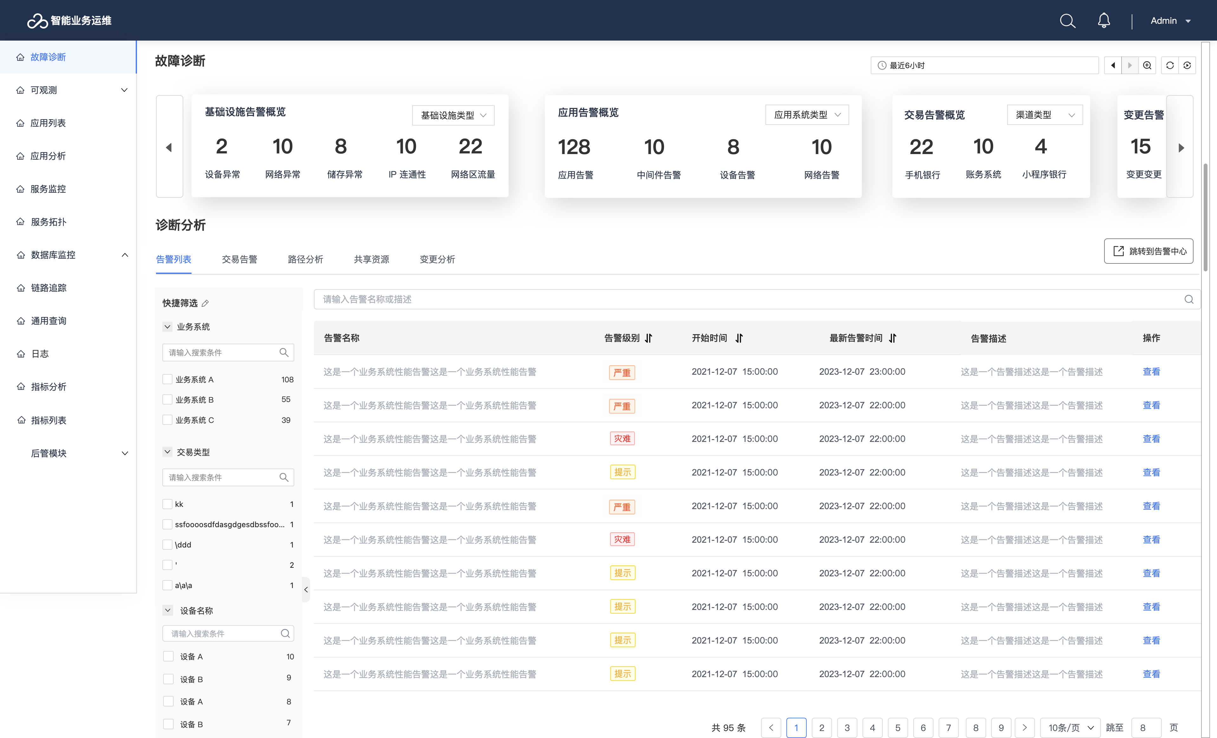
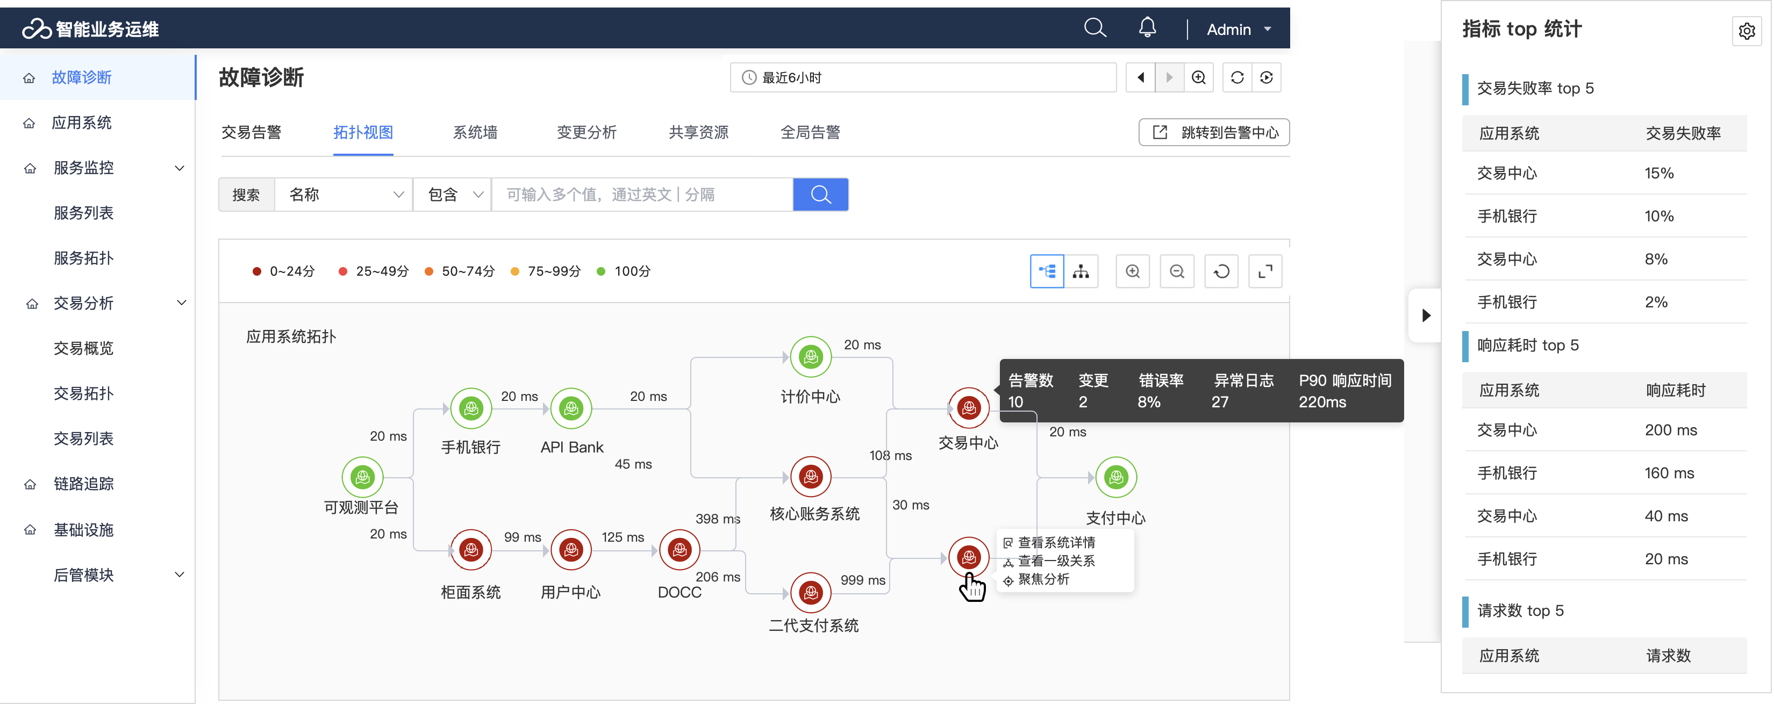
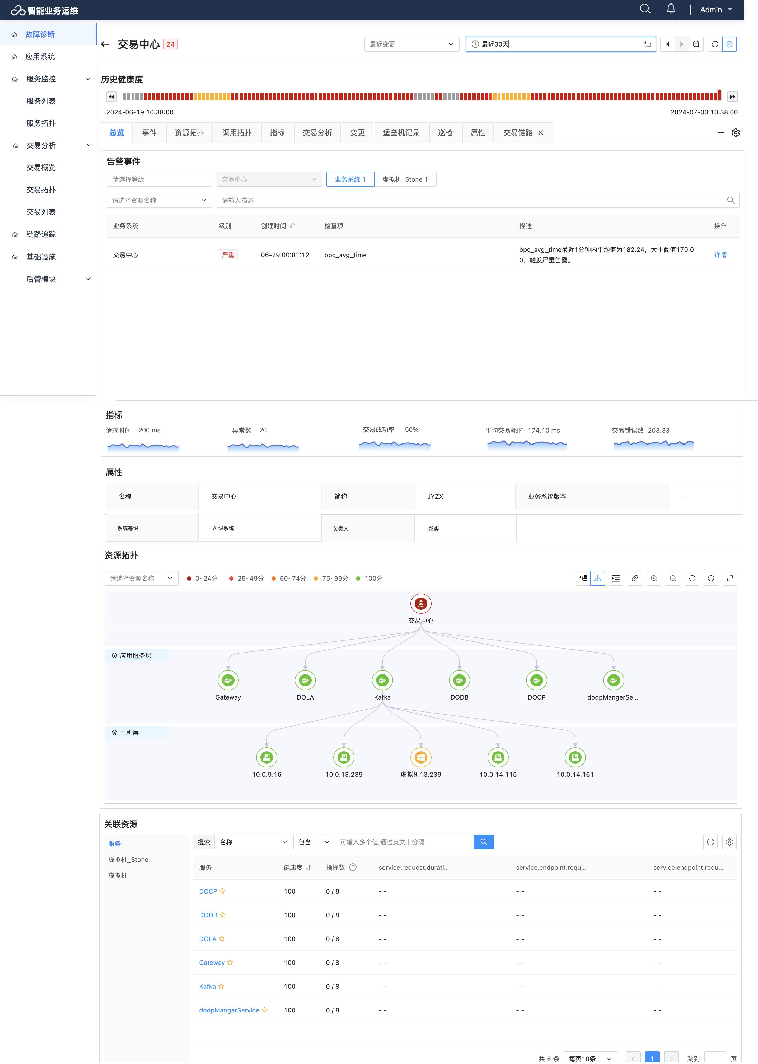
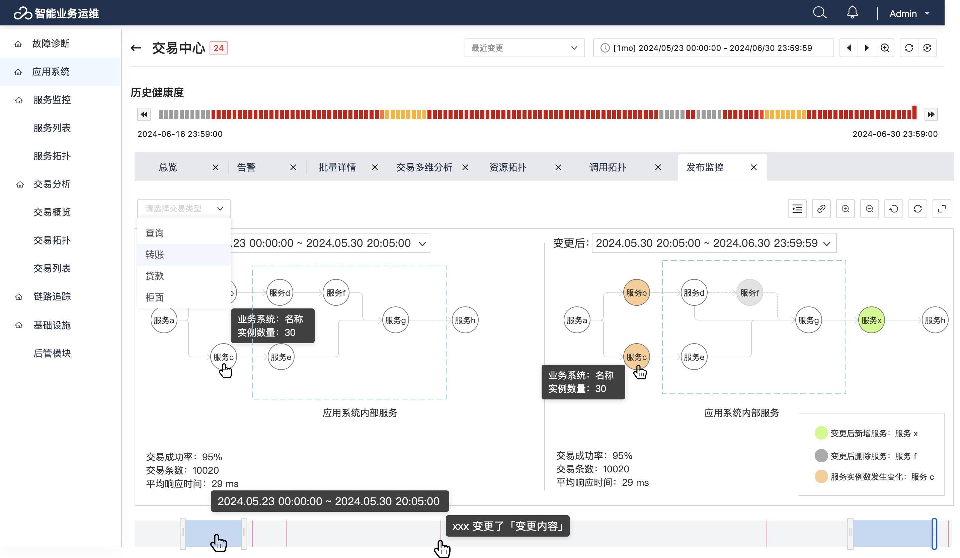
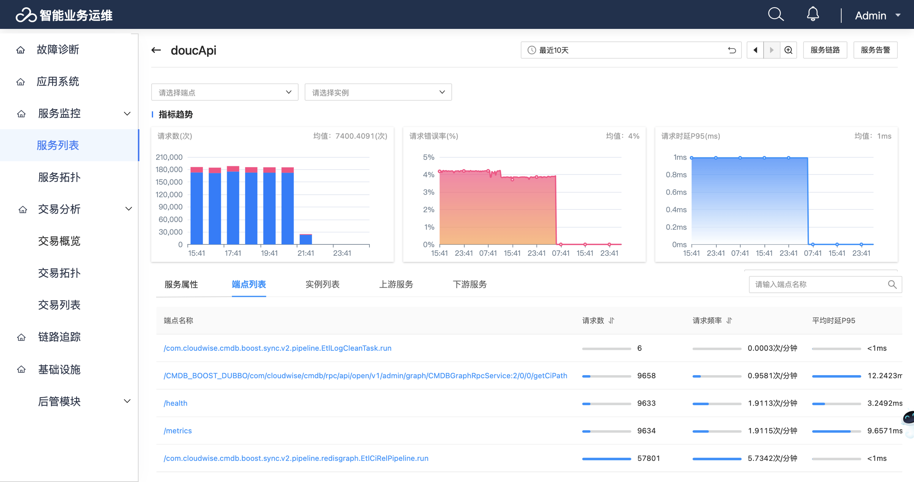
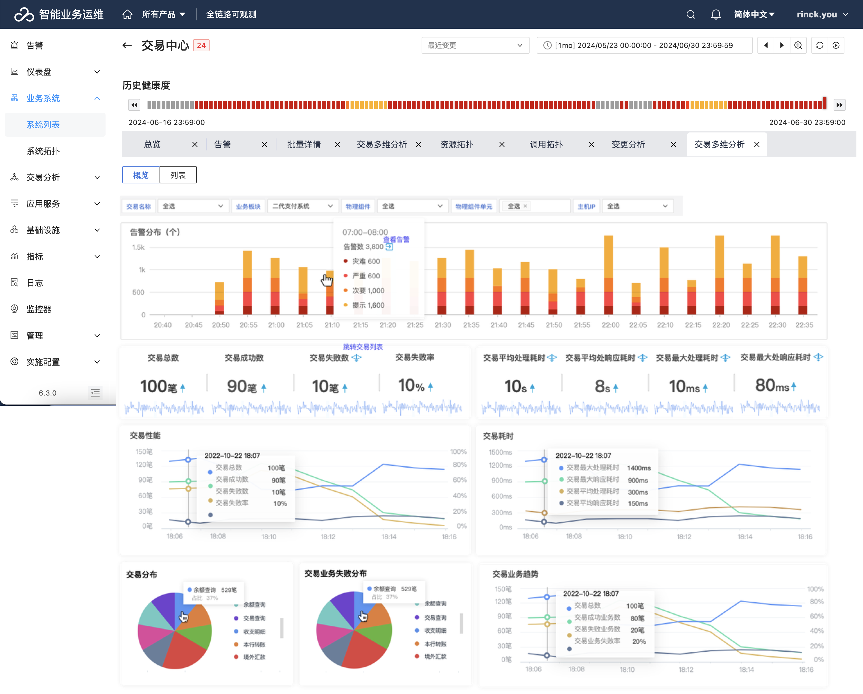
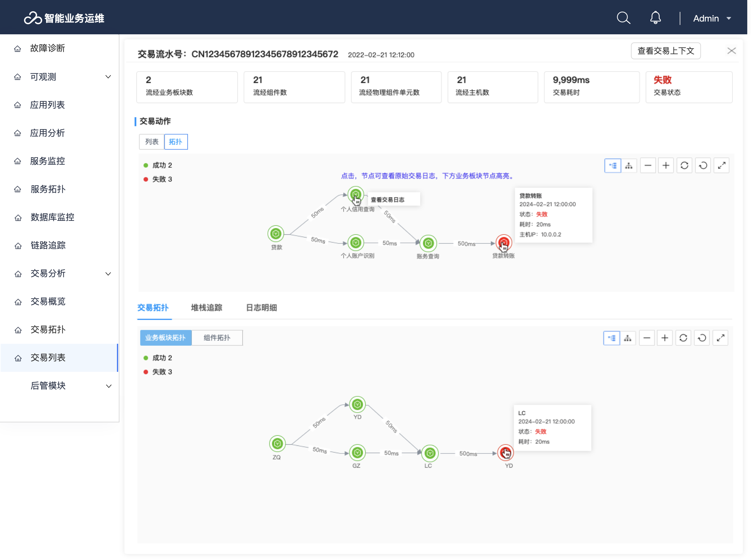
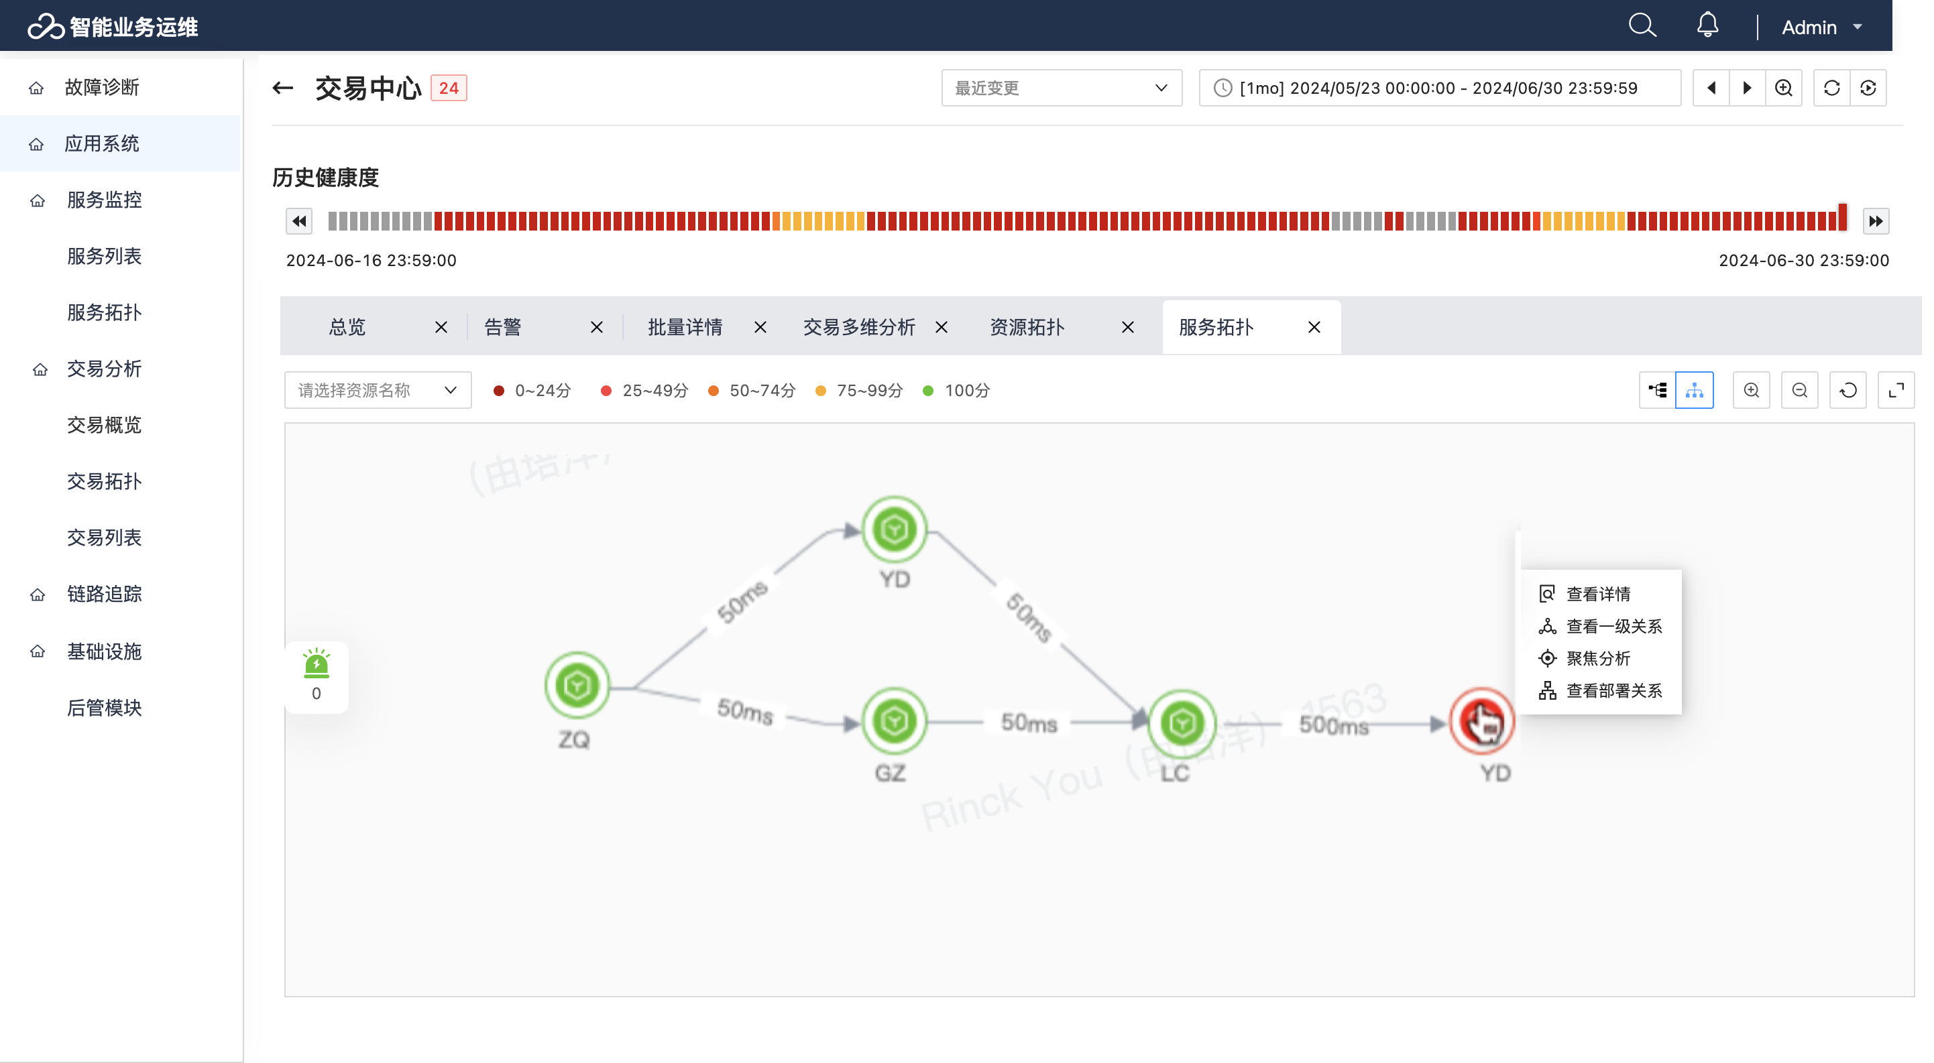
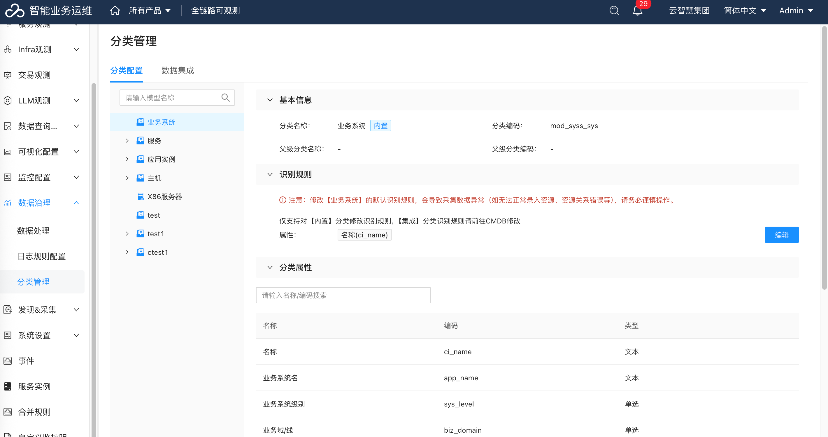
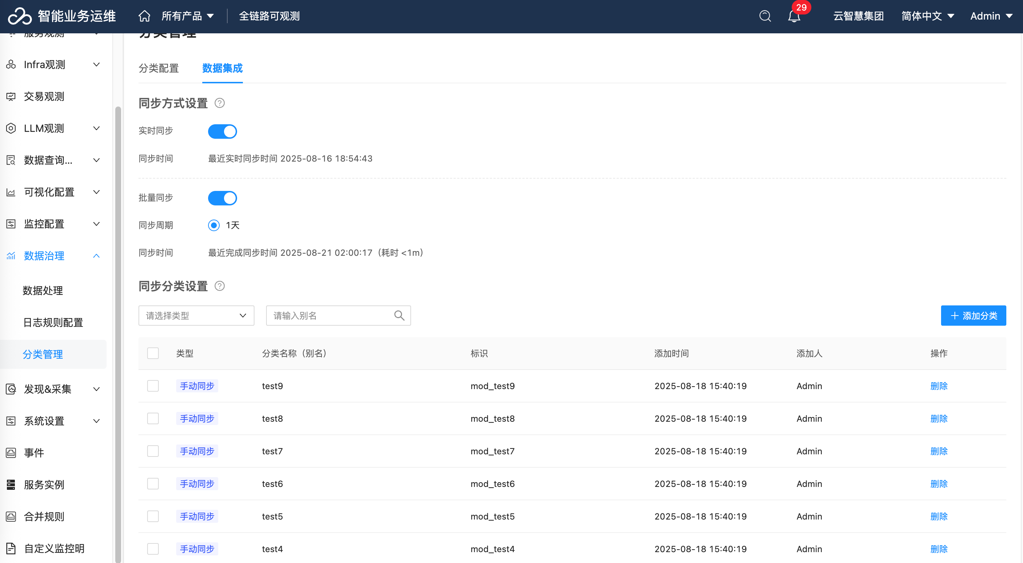
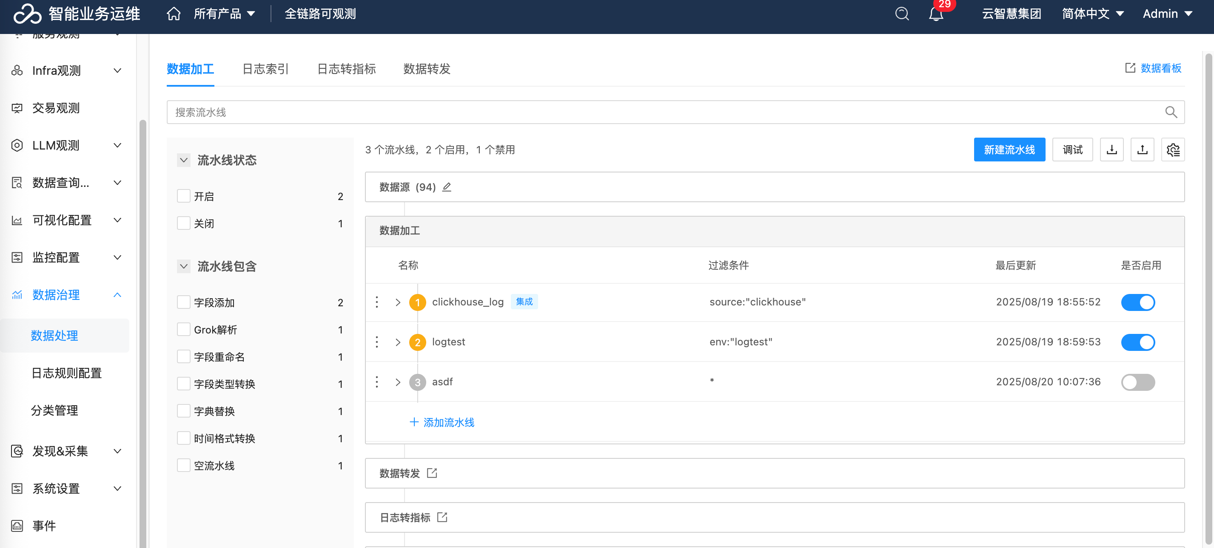
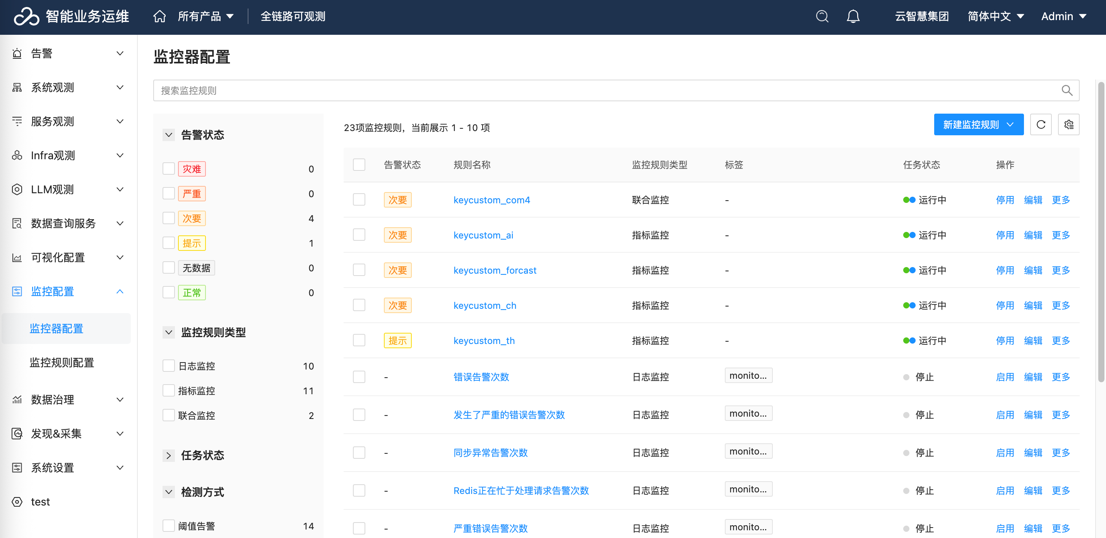
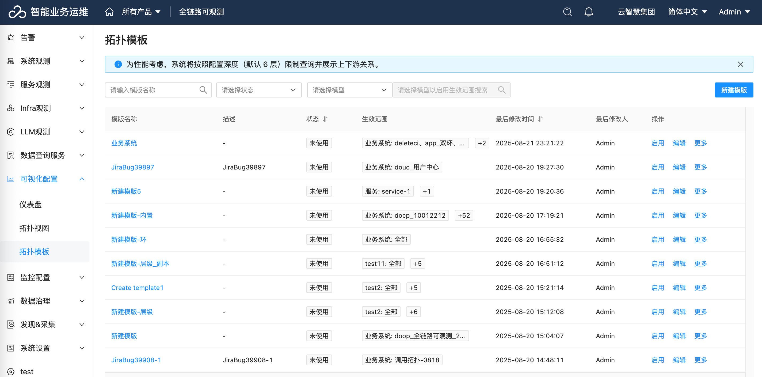
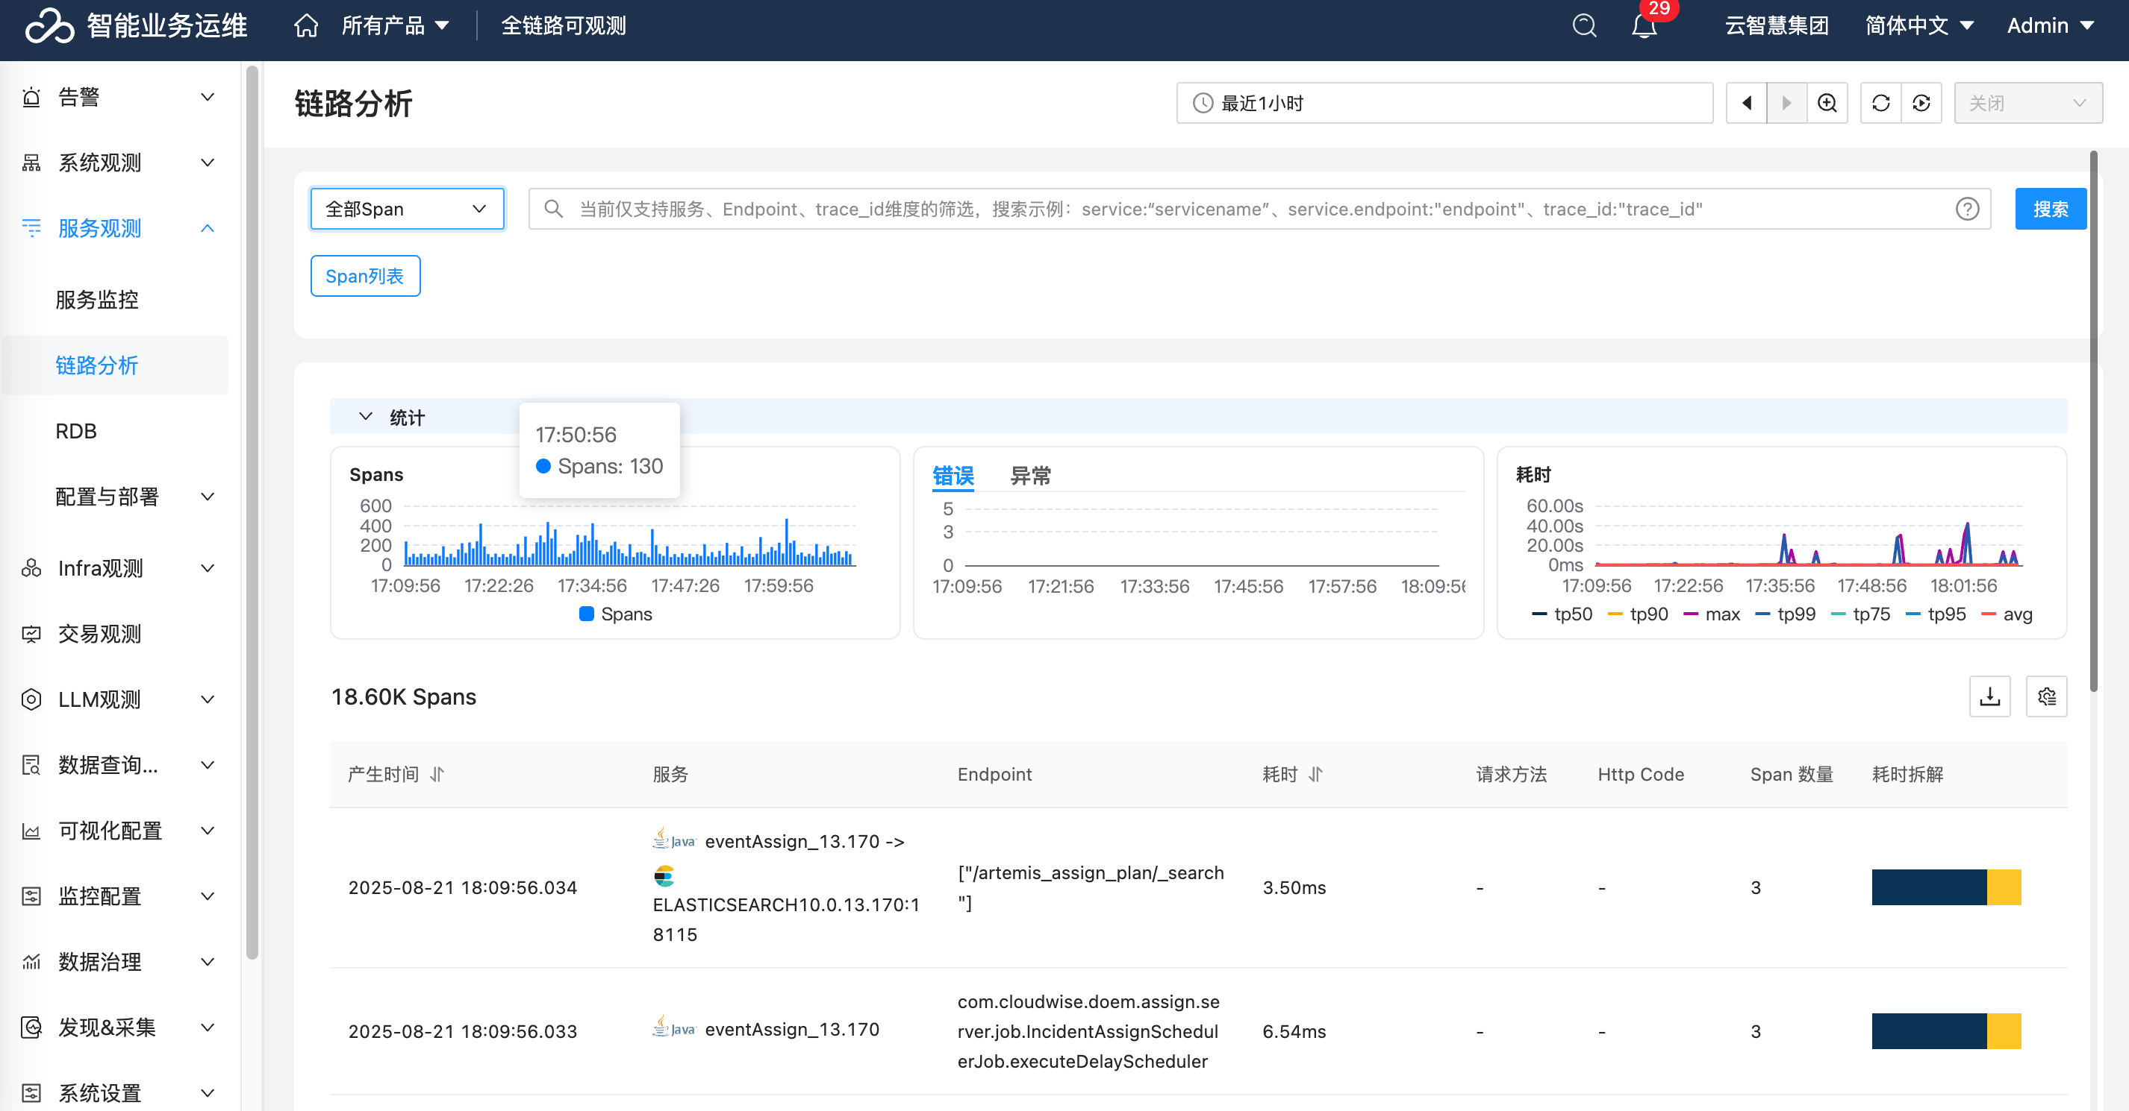
全链路可观测平台
Y：价值
核心用户旅程
故障排查
↘︎30%
成本
某大汽车制造业：多部门运维一体化，人力成本减少30%，年节省成本超百万
·
  快速定界
  跨应用系统定界
  单应用系统排障
  单微服务排障
全局告警分析
跨应用系统业务 & 调用拓扑
单应用系统概览
单应用系统变更监控
20->5 分钟
效率
某大型城商行：实现“2横1纵”排障，平均故障定位时间由20分钟->5分钟
  系统/网络层面故障
单笔业务交易拓扑
⇱99%
质量
可用、连续、低故障、高性能、优体验..
X：模式成熟度
智能标签
  应急处置
某省农信：告警准确率提升至95%，系统可用性从60%提升至99%
数
监
系统网络应急处置
单应用系统业务分析
端点监控
管
控
Z：业务领域
营
工具化
运维
数字化
运维
智能化
运维
两横一纵是云智慧提出的端到端的故障排查最佳实践，帮助客户获得更高MTTR收益
第一横-业务向横向拓扑 ：聚焦于快速定界，迅速明确该告警影响到的业务系统范围，
第二横-服务调用拓扑 ：拓扑包含服务调用与交易调用拓扑。
一纵-资源纵向拓扑 ：展示资源的归属、部署关系以及影响关联，为故障排查提供线索，但因果关系的可靠性相对较弱
亮点特性
单应用系统调用拓扑
两横一纵
智能驱动
视图化观测
一线未定位
  定位到问题
统一监控
打破数据孤岛
智能根因定位
全场景算法生态
业务拓扑可视化
业务追踪可视化
核心用户旅程
数据治理
整合基础设施（主机/容器/K8s）、应用服务（微服务/数据库/中间件）、业务指标（交易/用户体验），构建“两横一纵”监控体系。
结合拓扑关系与采样链路数据，故障定位时间缩短70%。
支持动态阈值、动态基线、模式识别等8种算法，并实现告警降噪与智能预测；
业务系统拓扑，直观呈现核心业务场景的健康状态与依赖关系
行业专属场景（如金融、高端制造）下的业务链路级分析，形成完整单笔交易追踪。
  数据建模
  数据接入与治理
  监控体系配置
  可视化配置
可观测模型管理
CI数据集成
观测数据接入&治理
数据消费服务发布
指标体系&规则管理
仪表盘&拓扑模板管理

Slide 16







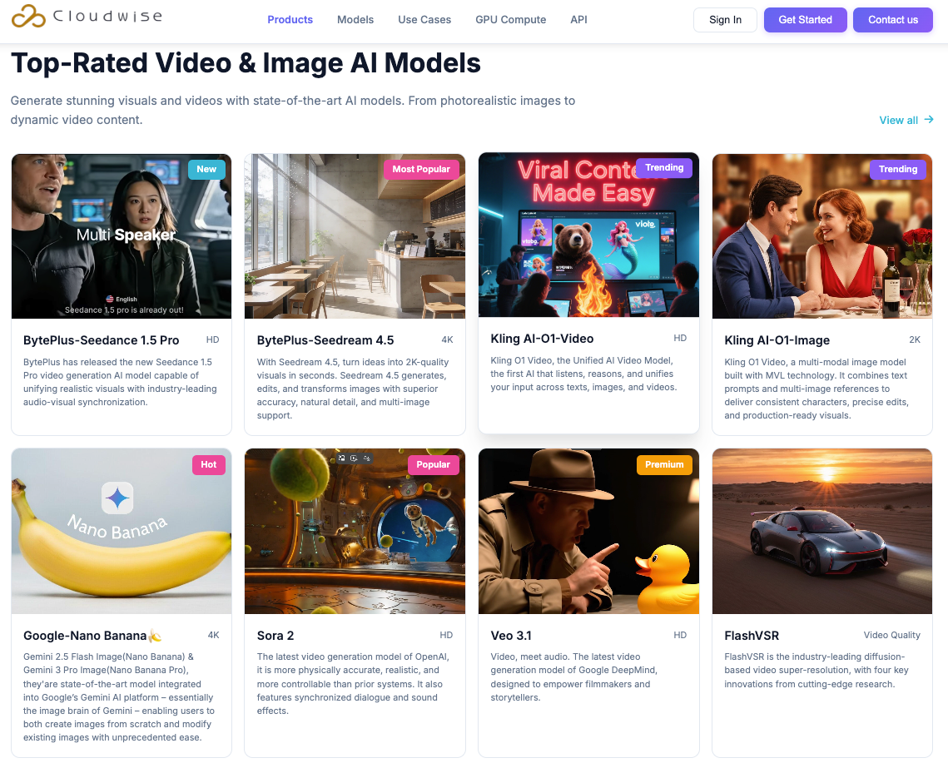
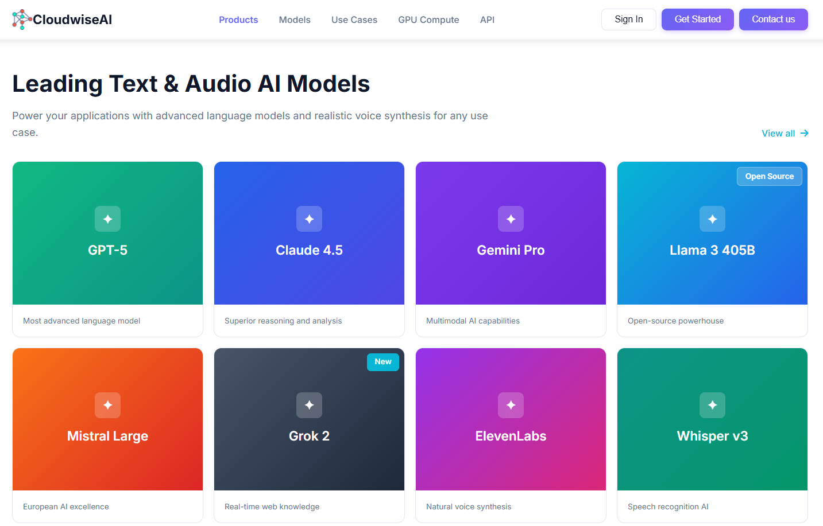
AI-MaaS：AI聚合平台
视觉、创意类
文本类
Seedance 1.0 Pro
Seedance 1.0 Pro-fast
Seedream 4.5 5.0
· Gemini
OpenAI
Anthropic
Kling AI
Wan
·ChatGPT
· Claude
更多模型...
更多模型...

Slide 17
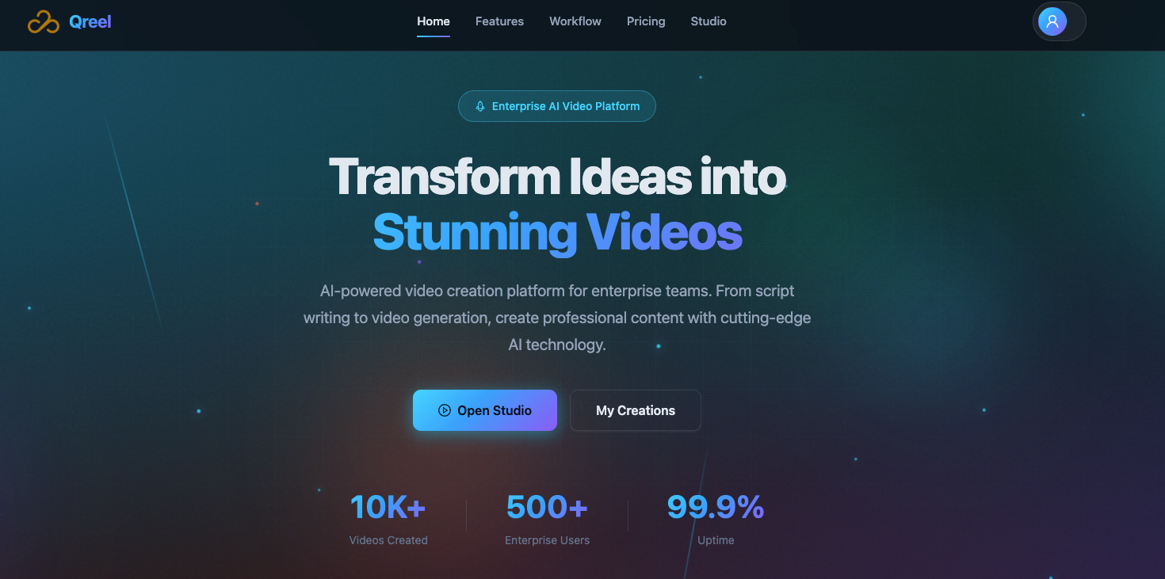

AI视频创作平台Qreel
基于云智慧MaaS（Model as a Service，模型即服务）平台的大模型加速短剧平台的制作流程，降低传统短剧平台的制作成本高的问题，支持从剧本生成、角色设计、分镜制作到成片导出的自动化或半自动化流程，目标是实现 “一人即剧组”，解决传统短剧制作中流程割裂、成本高、周期长的问题。
全面支持 Seedance 2.0 系列模型以及主流的Wan、Veo等模型

Slide 18
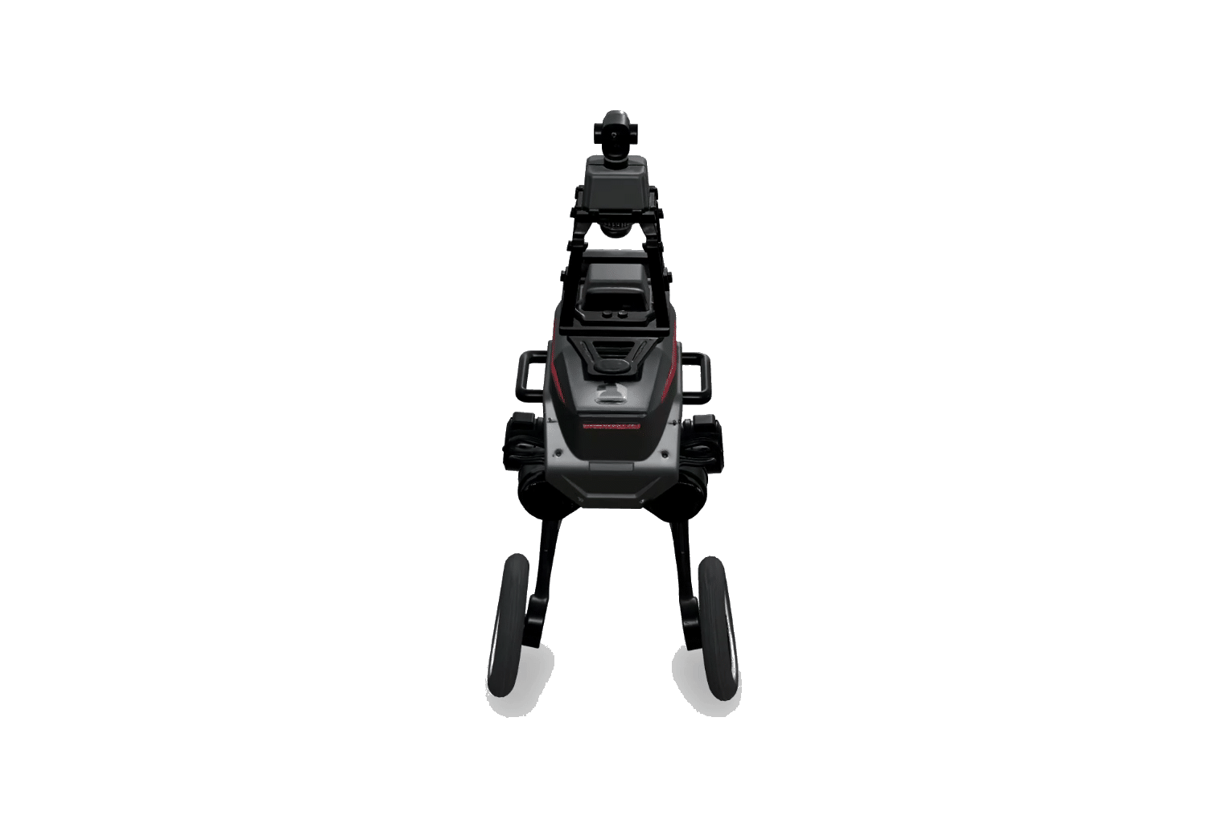
Cloudwise X1 智能巡检机器人
  多模态大脑
自研 3 大类 21 项算法，110+ 核心场景巡检项
场景算法 + VLM增强
端侧本地运算 + Cloud 端增强运算
  自主作业
SLAM + ApirlTag 自主导航作业
动态路线规划、紧急刹停、3D动态避障
  全域通过
狭窄通道作业：最小1米宽
全地形覆盖：20°斜坡、20cm楼梯、25cm障碍等
  端云协同
端侧毫秒级感知与响应
离线巡检、在线巡检、下线优先混合多模式巡检

Slide 19

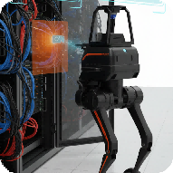

Cloudwise X1 产品价值
Cloudwise X1 构建了一种全新的数据/智算中心巡检模式，该模式具有全场景覆盖和多维感知等特点，以机器人巡检为主，人工巡检为辅。该模式实现了自动化巡检、早期风险检测和量化管理，从而提升了数据中心的安全性、可靠性和运行效率。
工程师在线检查/验证机器人检测结果
  1. 风险控制
  早期故障发现率提升 50%
  将因漏检导致的运营事故风险降低 40-55%
  2. 增效
  整体巡检效率提升 30%
机器人收集和分析设备和环境数据
低频人工检查
  3. 降本
  常规巡检人力减少 30%
  减少对经验员工的依赖，消除因人员流动造成的运营不稳定。
  4. 数据资产
  持续不断的巡检将形成数据资产
巡检模式转换

Slide 20

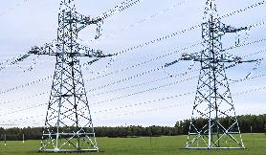
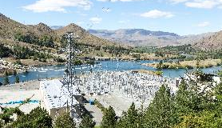


Reliability for Power
AI技术与保电场景深度融合，端到端场景全覆盖
发电（电厂）
输电（电网）
变电（电网）
配电（电网）
用电（营销）
升压站智慧巡视
火电设备运维
水电气设备运维
光伏电设备运维
风电设备运维
输电状态感知
输电自主巡视
重点区域监护
入侵主动防御
山火图像识别
智慧变电运维
全景感知监控
智慧巡视
设备智能诊断大模型+知识图谱
智慧配网统一运维
配电房（站）运维
配网智能图上作业
线路外破声源管理
停电检修计划分析
配网潮流分析计算
智慧保电方案
营销购售电量预测
基于营销大模型的数字人应用
同期线损分析治理
变/配电站智慧运维

Slide 21


Reliability for AI Infrastructure
业务战略
价值
Business Strategy
Value
Layer 5
Applications
行业应用
Al Agents Reliability
Al Agents 安全可靠运行
价值一
以AI保障可靠性(Reliability)
用AI创造不难，难的是可持续、稳定地运行
Cloudwise为AI全栈基础设施提供可靠性保障。
Guardrails • Runtime Monitoring• Governance
护栏 • 监测 • 治理
Layer 4
Models
Al模型
Layer 3
Infrastructure
基础设施/数据中心
Al Centers Reliability
Al 智算中心可靠性
价值二
以AI解决人力(Human)瓶颈
招人难、用人难、培养人更难
AI的发展规模已远超人力所能覆盖的边界。
Availability • Performance • Incident Response
可用性 • 性能 • 响应
Layer 2
Chips & Systems
芯片与计算集
Layer 1
Energy
能源/电力
z
Al Power Reliability
电力基础设施可靠性
Monitoring • Early Warning • Resilience
监測 • 预警 • 韧性

Slide 22
感谢观看
AI for AI Infrastructure

